Slide 1


Весом в петабайт
Владимир Лила
Инженер - программист
СКБ Контур

Slide 2
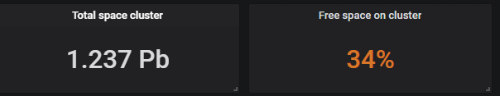
Grafana dashboard

Slide 3

Elasticsearch
Elasticsearch – кластеризуемая, кроссплатформенная поисковая система с открытым исходным кодом.
Лицензия: Apache 2.0*
Внутри: Lucene
Написана на Java

Slide 4
Почему 1pb?

Slide 5

К НТУР

Slide 6
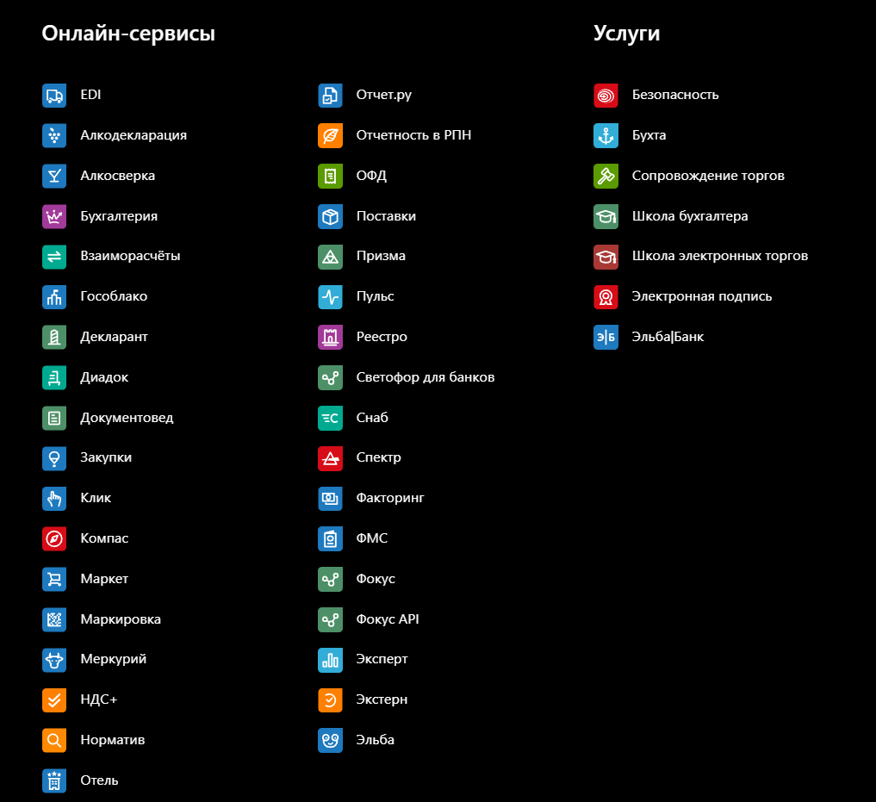
https://kontur.ru/products

Slide 7
Храним данные всех команд за 1 год

Slide 8
Большой
Версия Elasticsearch 6.8.1
90 команд
5 tb логов в день
Более
115 000
индексов
60 к
поисковых запросов в день

Slide 9
Проблема 1
Как отправлять логи?

Slide 10
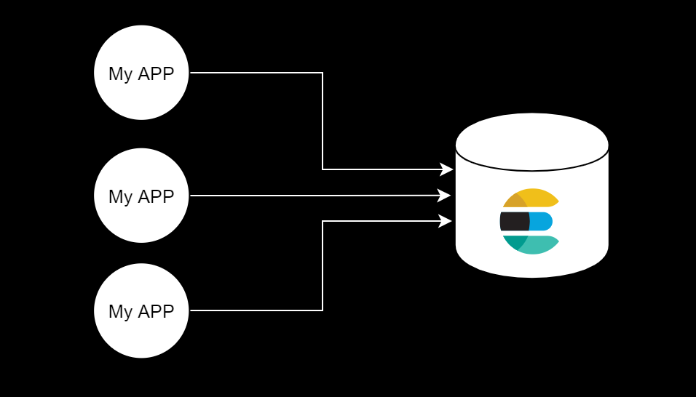
Отправка логов из приложения

Slide 11
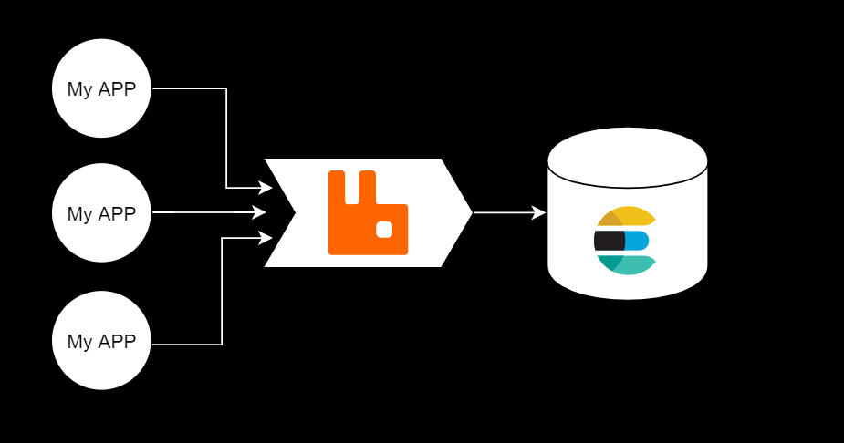
Отправка логов через RabbitMQ

Slide 12
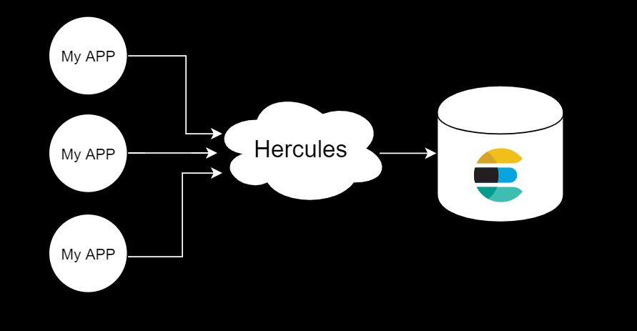
Отправка логов через Hercules

Slide 13
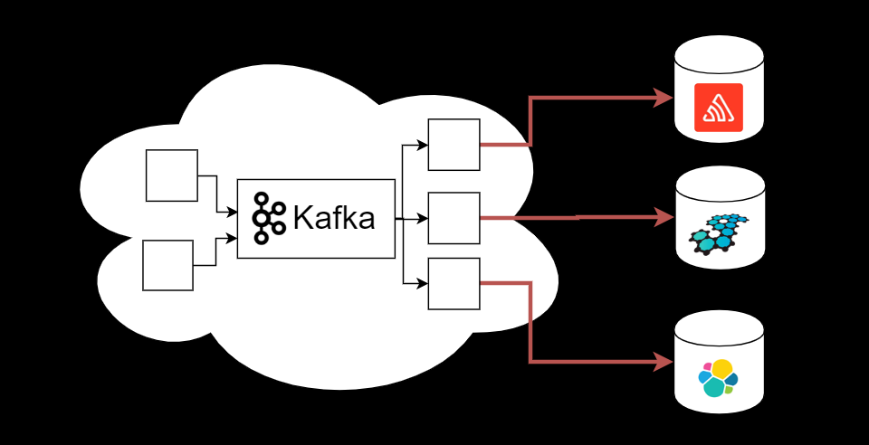
Устройство Hercules

Slide 14
Логи доставили

Slide 15
Проблема 2
X-Pack

Slide 16
OSS
VS
Basic License

Slide 17
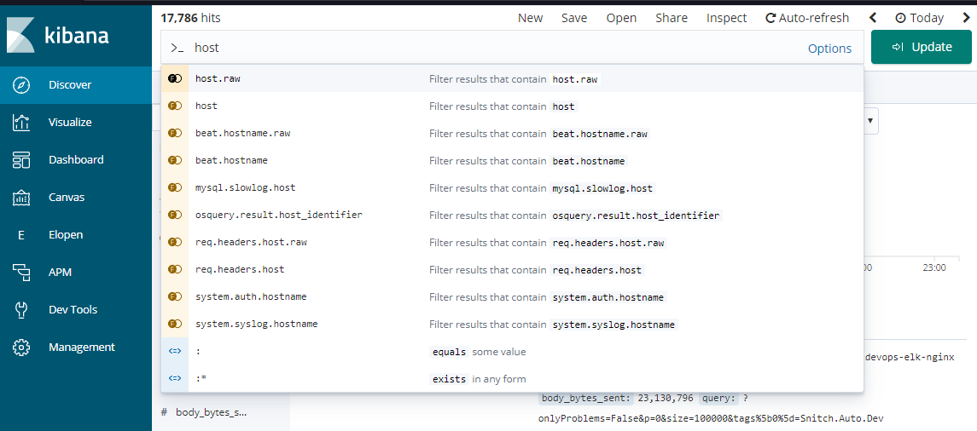
Autocomplete

Slide 18
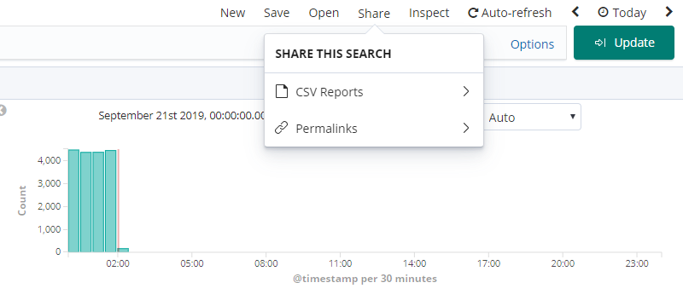
Export to CSV

Slide 19
Разобрались с лицензией

Slide 20
Проблема 3
Авторизация

Slide 21
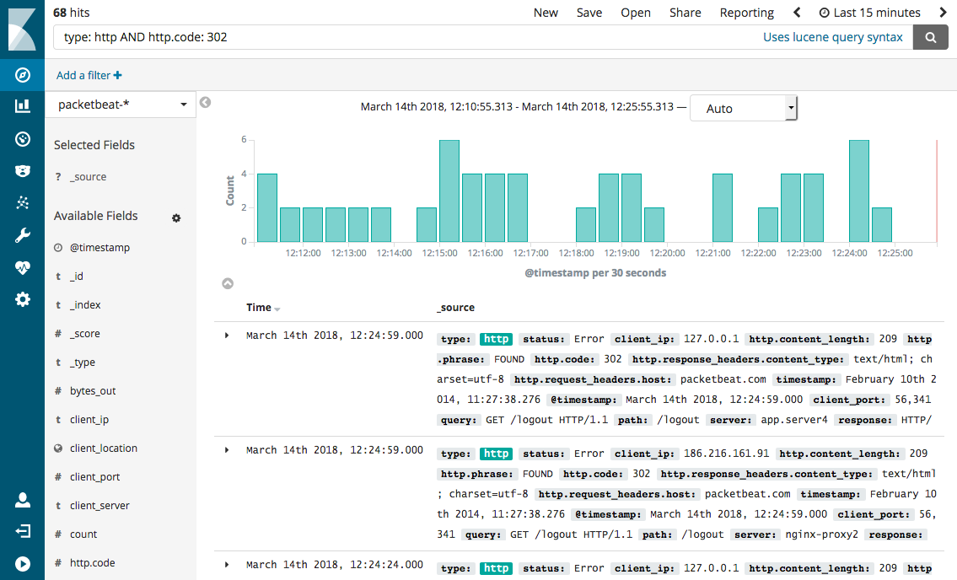
В Elk oss нет авторизации

Slide 22
Сторонние плагины авторизации
X-Pack ($$$)
Search Guard ($)
Readonlyrest (Яндекс) ($)
OpenDistro

Slide 23
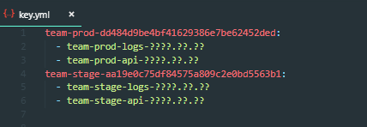
Авторизация Hercules

Slide 24
Индексы на каждый день
- team-env-service-2019.04.02
- team-env-service-2019.04.03
- team-env-service-2019.04.04
- team-env-service-2019.04.05

Slide 25
Разобрались с авторизацией

Slide 26
Проблема 4
Большое количество индексов

Slide 27
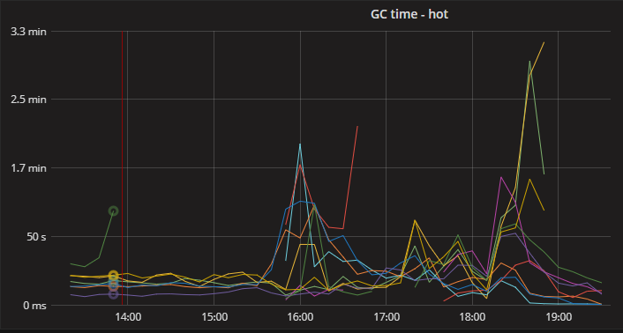
Слишком много индексов

Slide 28
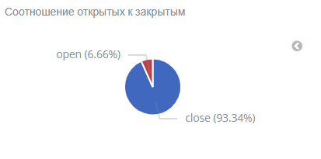
Открытые и закрытые индексы
Храним открытыми месяц

Slide 29
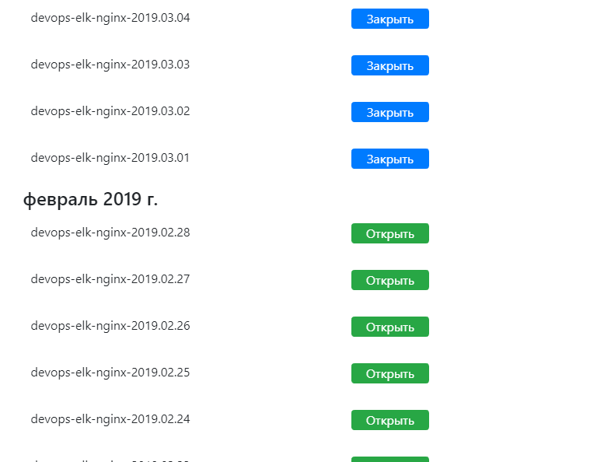
Elopen – kibana plugin
https://github.com/skbkontur/elopen

Slide 30
Разобрались с индексами

Slide 31
Железо

Slide 32
Железный сервер
- 2x Intel Xeon E5-2630v4 2.20GHz 10 ядер 20 потоков
- 300gb RAM
- 12 HDD 8тб
- 2 SSD на 2tb

Slide 33
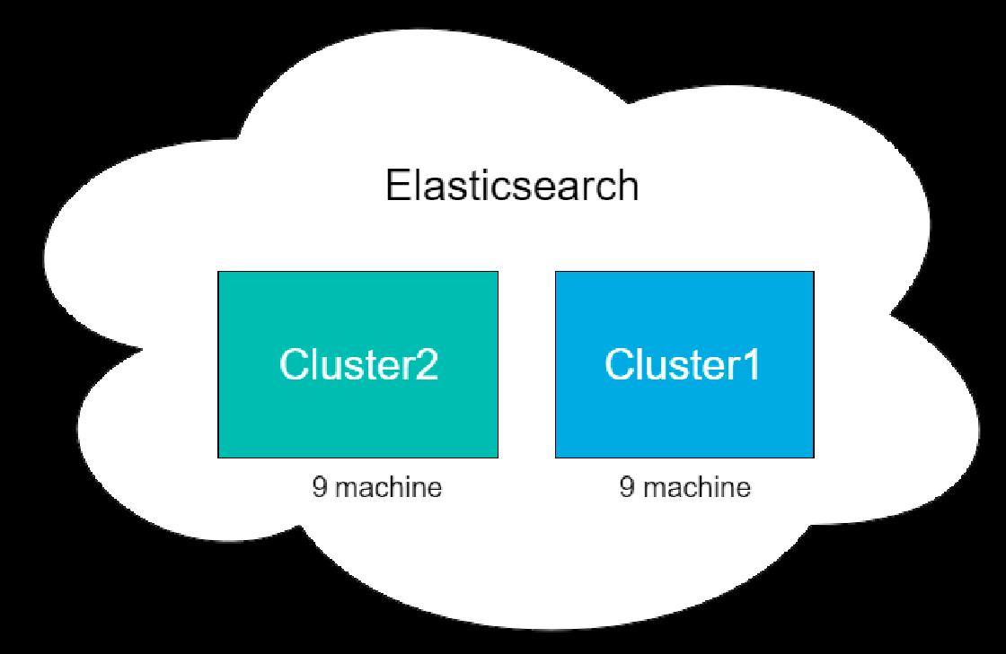
Кластер = 2 кластера

Slide 34
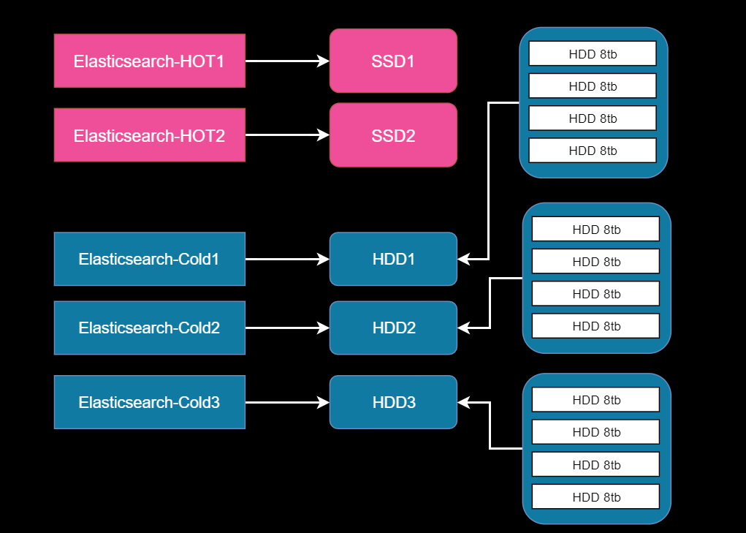
Внутреннее устройство сервера

Slide 35
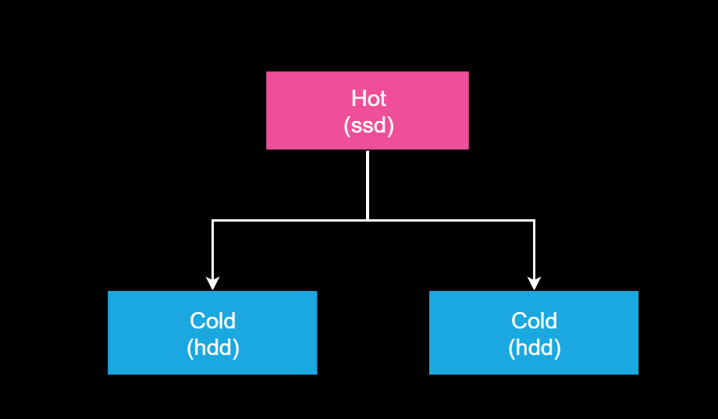
Hot/warm архитектура
https://www.elastic.co/blog/hot-warm-architecture-in-elasticsearch-5-x

Slide 36
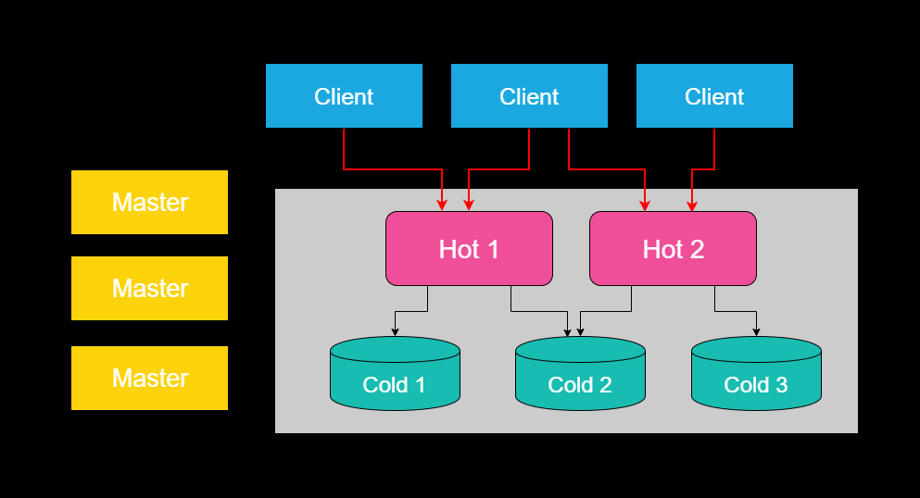
Общая схема

Slide 37
С железом закончили

Slide 38
Куратор

Slide 39
Куратор
Move 06:00
https://github.com/elastic/curator

Slide 40
Куратор
- Close 10:00
close devops-logs-2019.03.29 TQpiWfdaQhy53a8ZejoHCA
close devops-logs-2019.03.30 O-j_fy1tRg6ocz4osgq-gQ
green open devops-logs-2019.04.01 qRVYgZsLQKKlVd4tETUx0Q 5 1 0 0 1.1kb 1.1kb
green open devops-logs-2019.04.02 Me9YnxKDQwCPX_9arh38Jg 5 1 0 0 1.1kb 1.1kb
green open devops-logs-2019.04.03 EQYuWst3QWCb1tOKVoBySw 5 1 0 0 1.1kb 1.1kb
green open devops-logs-2019.04.04 t0v_SXaAQZu6mzNQZD99Hg 5 1 0 0 1.1kb 1.1kb
green open devops-logs-2019.04.05 RkgOKiK7S9KmI4JD_JU2Nw 5 1 0 0 1.1kb 1.1kb
https://github.com/elastic/curator

Slide 41
Куратор
Delete 15:00
Удаляет все что старше года
https://github.com/elastic/curator

Slide 42
Куратор
Create 21:00
Создает индексы на завтра
https://github.com/elastic/curator

Slide 43
Все кураторы
Move 06:00
- Close 10:00
Delete 15:00
Create 21:00
https://github.com/elastic/curator

Slide 44
С куратором закончили

Slide 45
Мониторинг
Diamond

Slide 46
Мониторинг diamond
Localhost:9200/_cluster/health
Localhost:9200/_nodes/_local/stats
Localhost:9200/_stats/_all *
diamond.readthedocs.io

Slide 47
Жирный запрос
Localhost:9200/_nodes/_local/stats
Localhost:9200/_nodes/_local/stats/fs,http,jvm,os,process,thread_pool,transport

Slide 48
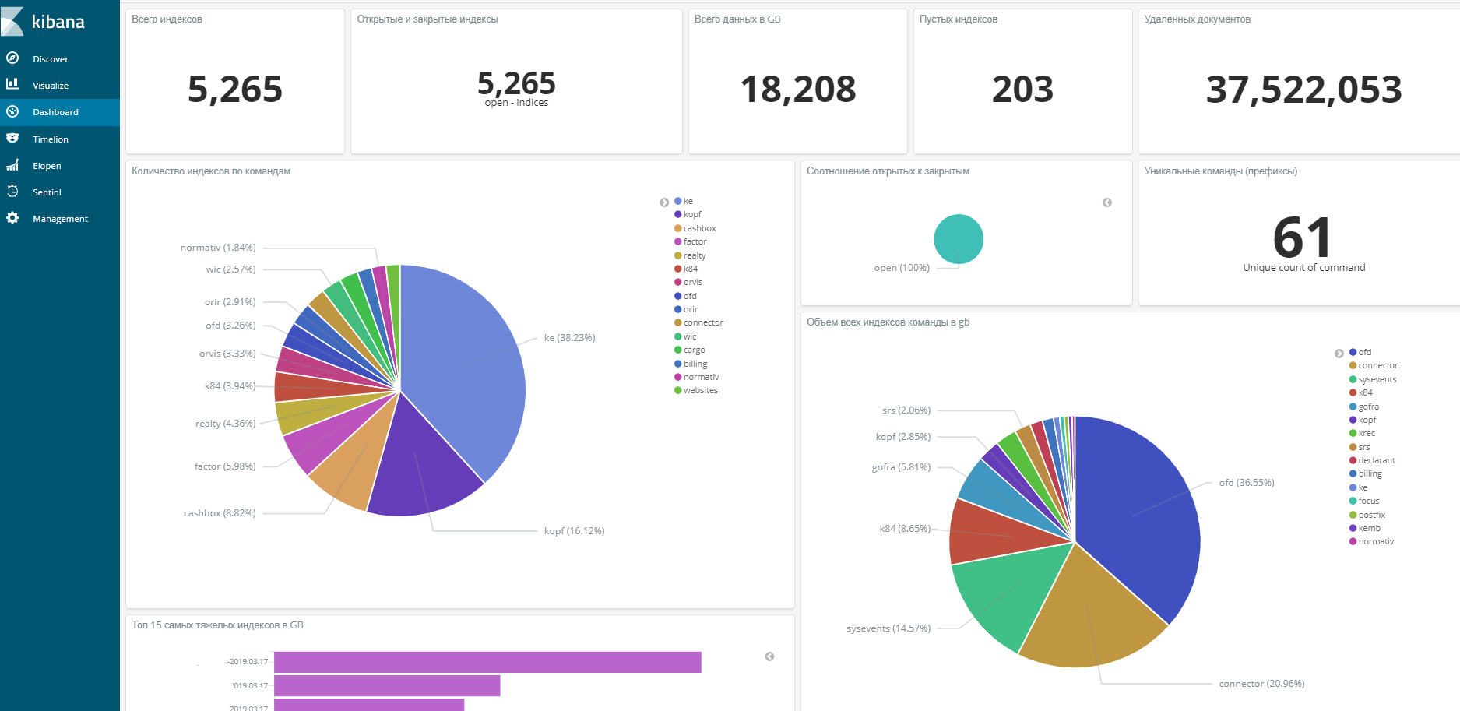
Python monitoring

Slide 49

Kibana

Slide 50
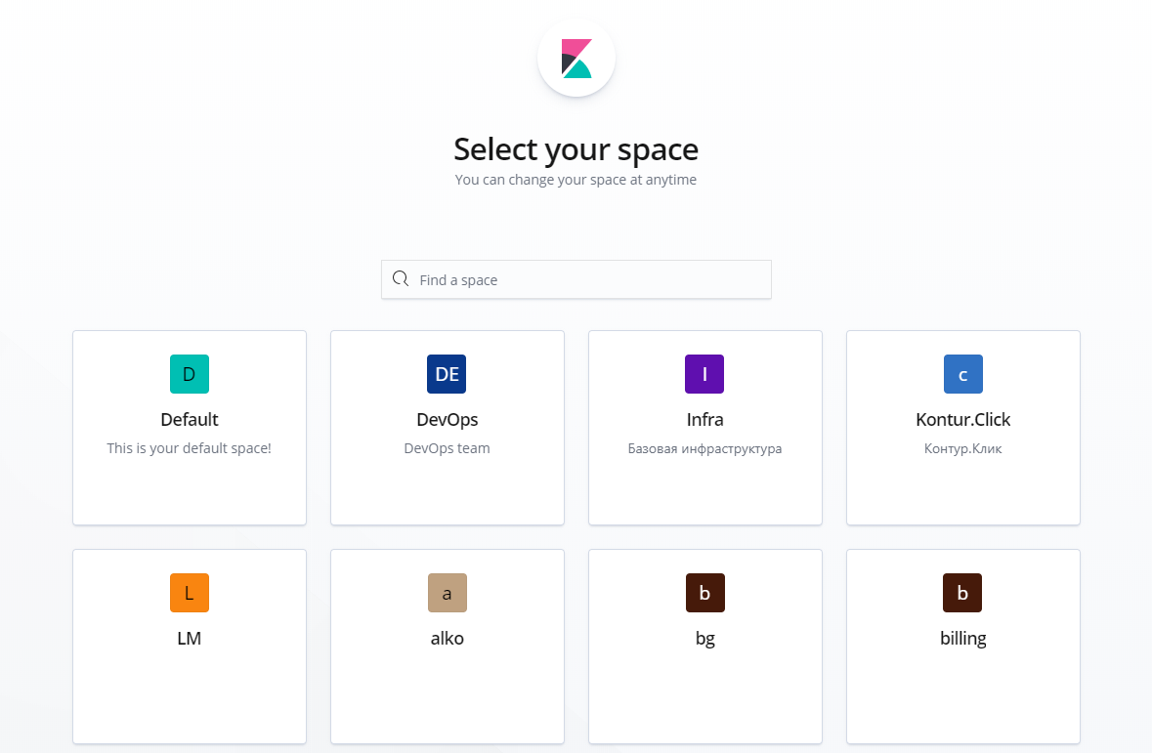
Kibana space

Slide 51
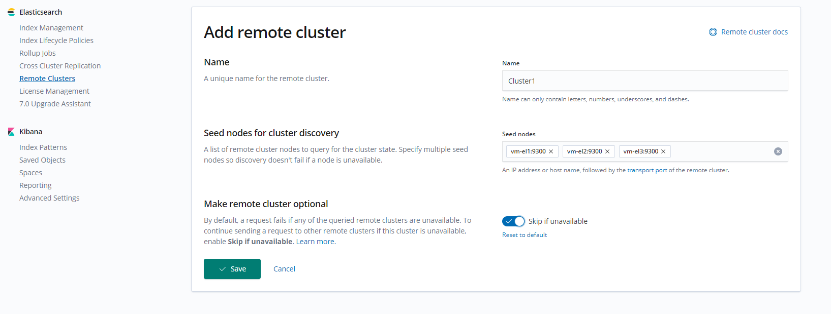
Kibana cross-cluster search

Slide 52
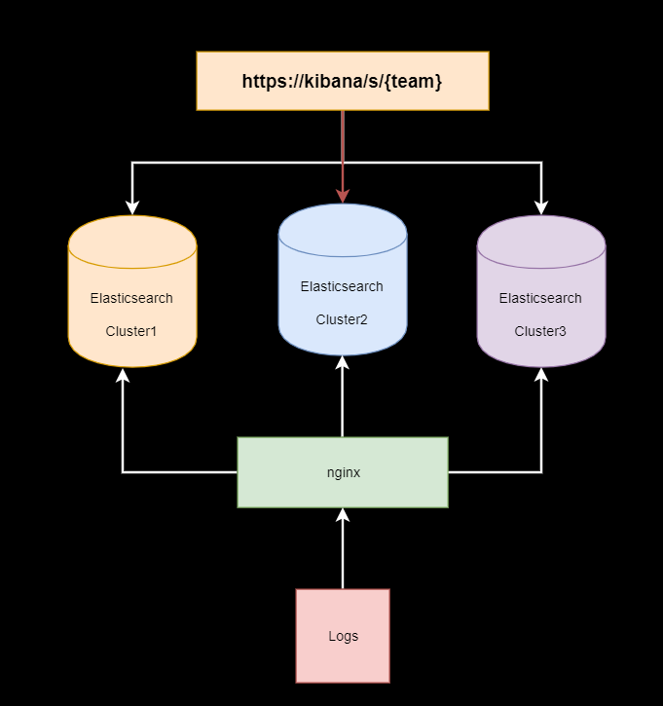
Kibana cross-cluster search

Slide 53

Kibana k8s

Slide 54
Open Distro for Elasticsearch
https://habr.com/ru/post/443528/

Slide 55
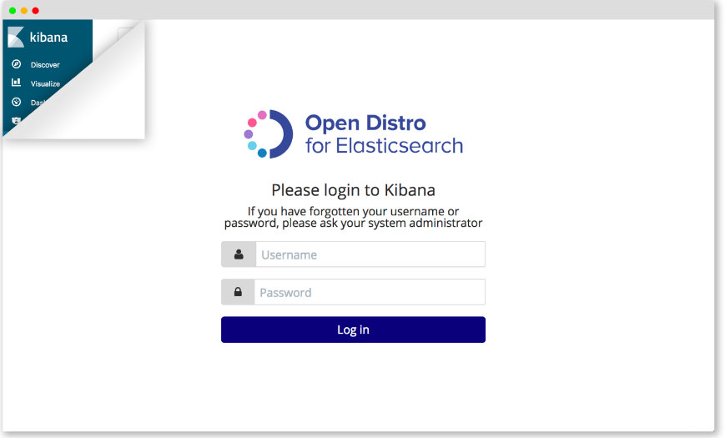
Open Distro Auth
- LDAP/AD, SAML, Kerberos
- Role-based access control
- Журнал доступа
https://habr.com/ru/post/443528/

Slide 56
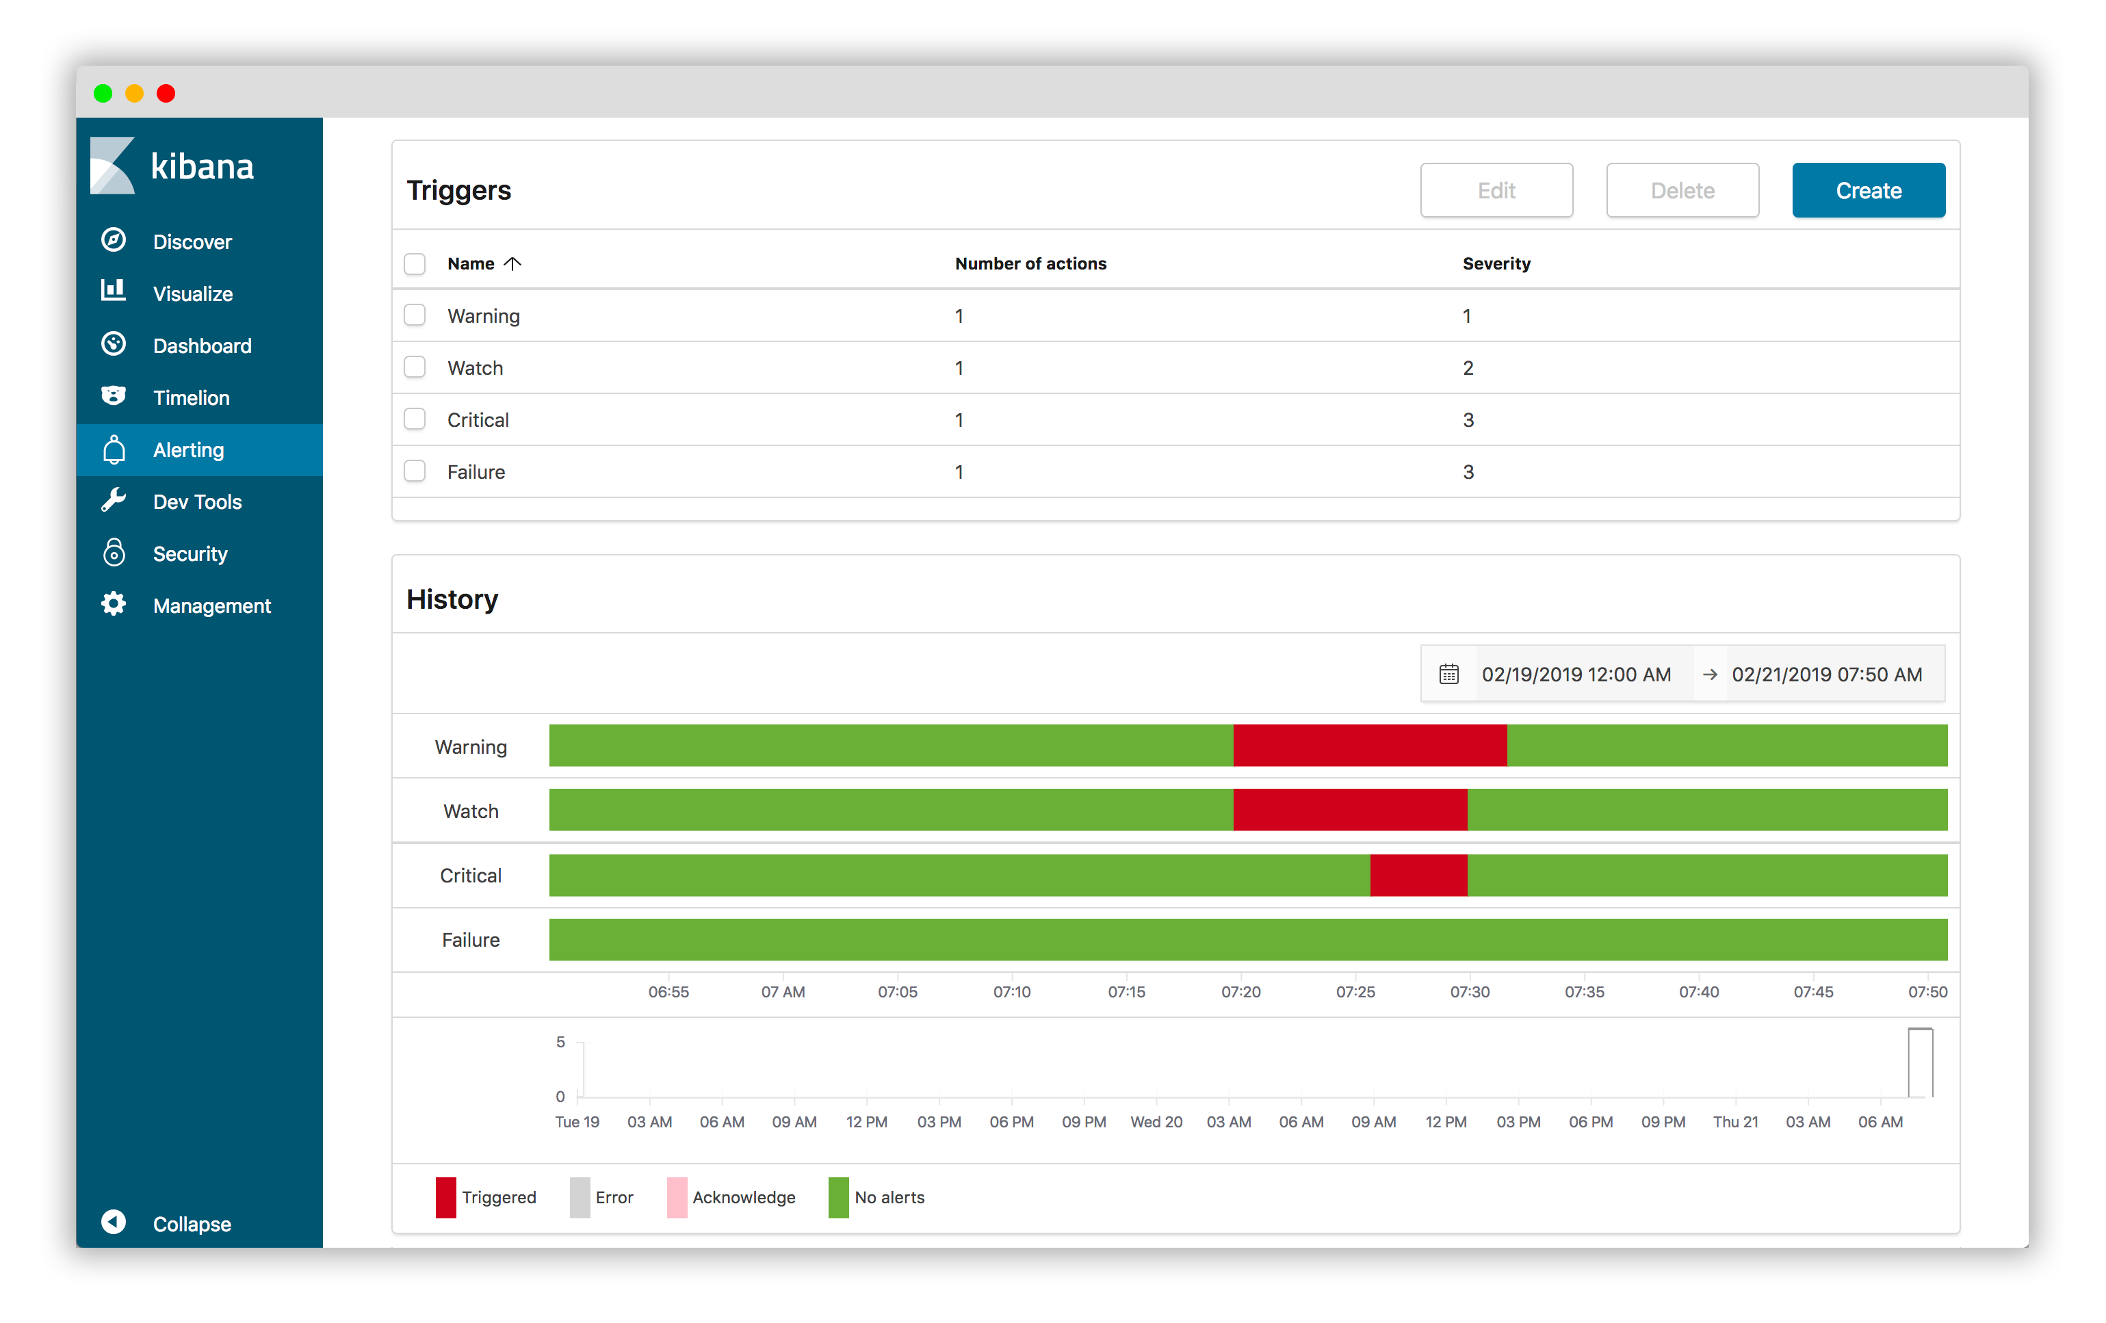
Open Distro Alerting
- Web gui создание триггеров
- Slack, Webhook из коробки
- История триггеров
https://habr.com/ru/post/443528/

Slide 57
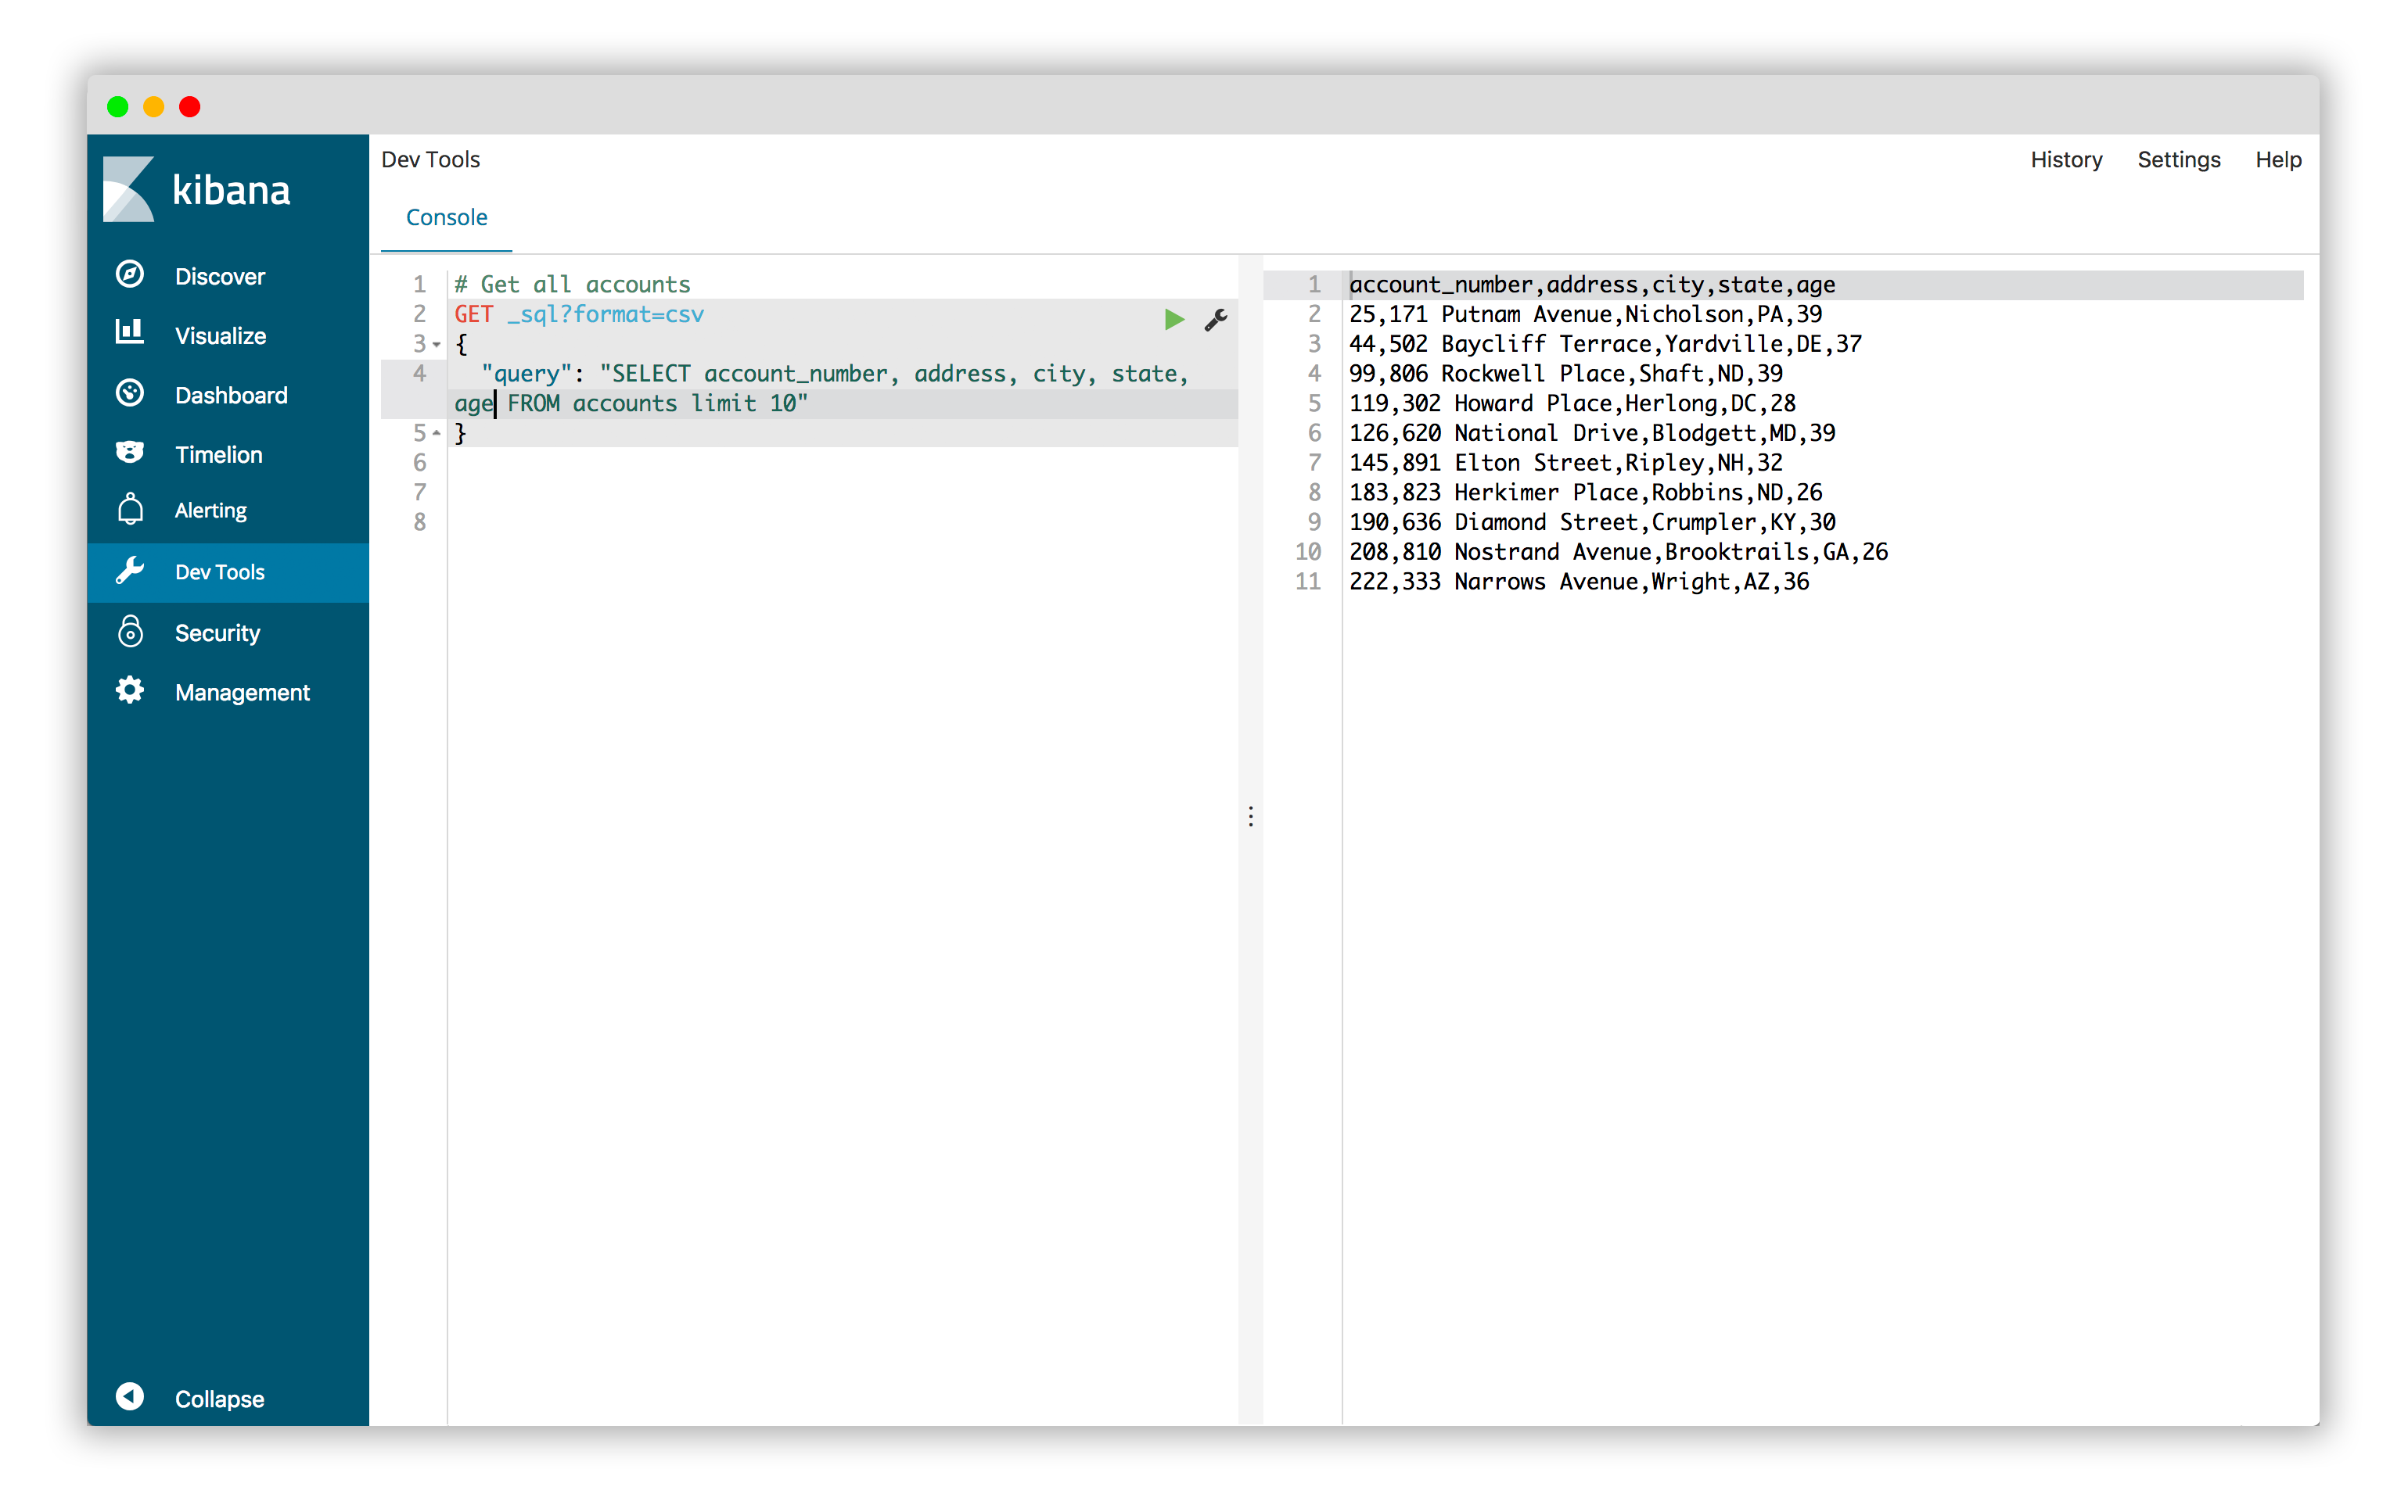
Open Distro SQL
-Более 40 функций SQL включая Join
- SQL to json convertor
- JDBC support
https://habr.com/ru/post/443528/

Slide 58
Финал

Slide 59
Минусы:
- Обязательный брокер сообщений

Slide 60
Минусы:
- Обязательный брокер сообщений
- Куратор

Slide 61
Минусы:
- Обязательный брокер сообщений
- Куратор
- Дорогое железо

Slide 62
Минусы:
- Обязательный брокер сообщений
- Куратор
- Дорогое железо
- Авторизация

Slide 63
Польза:
- Все логи в одном месте

Slide 64
Польза:
- Все логи в одном месте
- Доступ ко всем логам без запросов

Slide 65
Польза:
- Все логи в одном месте
- Доступ ко всем логам без запросов
- Возможности для анализа в разрезе года

Slide 66
Польза:
- Все логи в одном месте
- Доступ ко всем логам без запросов
- Возможности для анализа в разрезе года
- Скорость разбора инцидентов

Slide 67
Польза:
- Все логи в одном месте
- Доступ ко всем логам без запросов
- Возможности для анализа в разрезе года
- Скорость разбора инцидентов
- Визуализации

Slide 68




Спасибо за внимание
https://t.me/WeslyG
https://t.me/weslyg_channel
https://github.com/WeslyG

